Slide 1
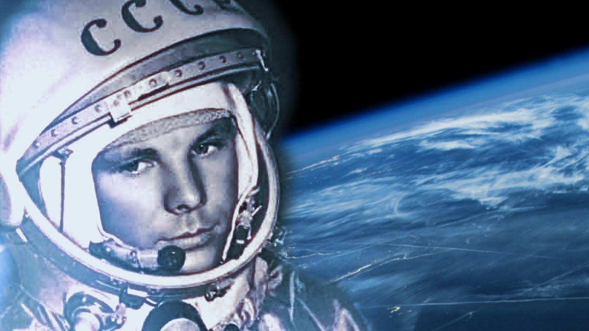
12 АПРЕЛЯ
ДЕНЬ КОСМОНАВТИКИ
Выполнила
Студентка гр. 230
Рыбальченко Мария

Slide 2
Космонавтика
От греч. κόσμος — Вселенная и ναυτική — искусство мореплавания, кораблевождение.
Теория и практика навигации за пределами атмосферы Земли для исследования космического пространства при помощи автоматических и пилотируемых космических аппаратов. Другими словами, это наука и технология космических полётов.

Slide 3
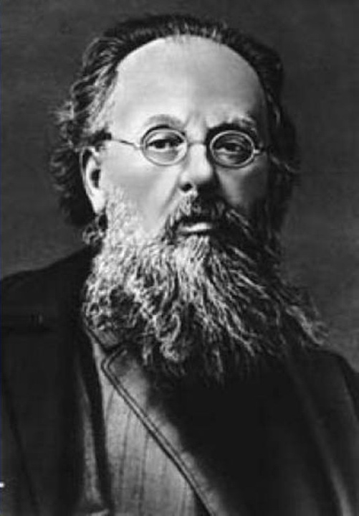
КОНСТАНТИН ЭДУАРДОВИЧ ЦИОЛКОВСКИЙ - ОТЕЦ РУССКОЙ Космонавтики
Русский советский учёный и изобретатель в области аэродинамики, ракетодинамики, теории самолёта и дирижабля.
Разработал теорию движения ракет, вывел формулу для расчета и скорости; был первым, кто предложил использовать многоступенчатые ракеты.

Slide 4
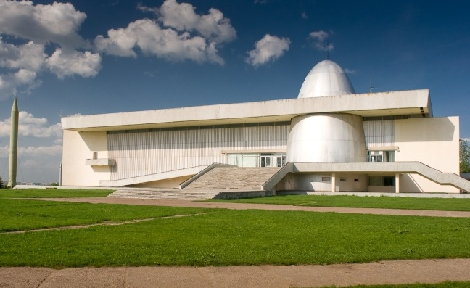
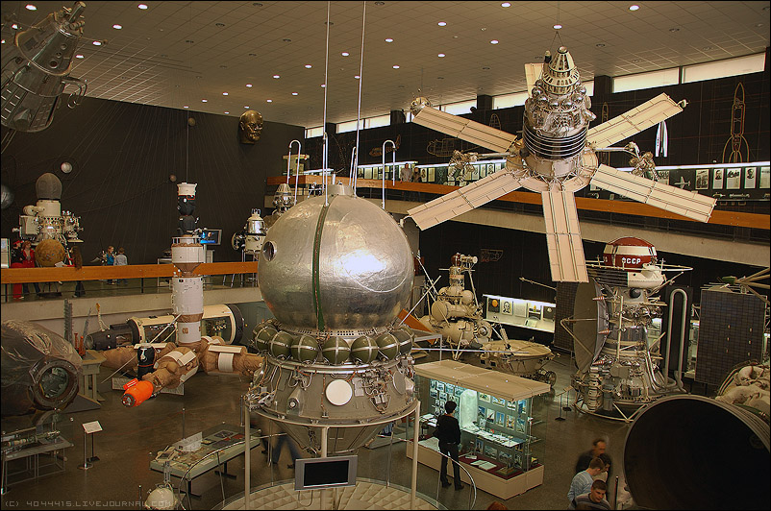
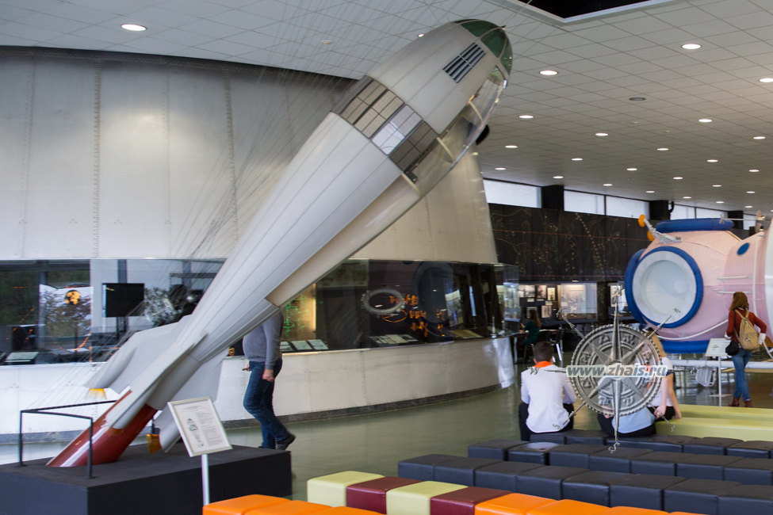
Государственный музей истории космонавтики имени К. Э. Циолковского

Slide 5
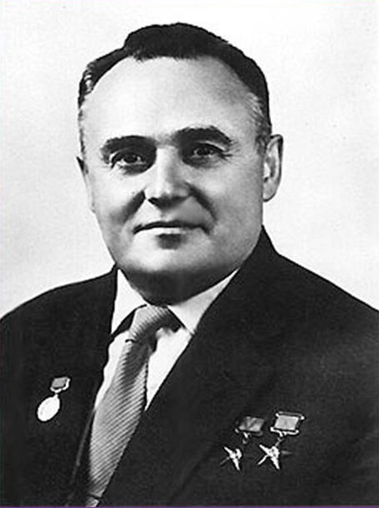
Первая ракета была создана под руководством Сергея Павловича Королёва. Она вывела в космос первый советский искусственный спутник Земли.
Советский учёный, инженер-конструктор, главный организатор производства ракетно-космической техники и ракетного оружия в СССР и основоположник практической космонавтики.

Slide 6
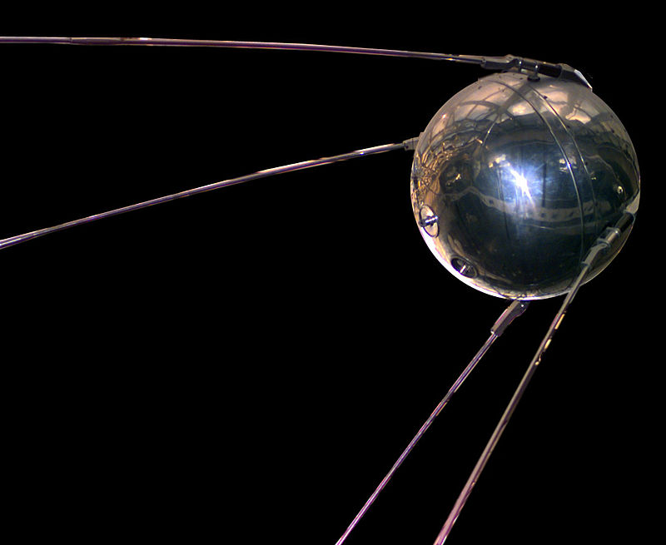
«Спутник-1» запущен на орбиту 4 октября 1957 года

Slide 7
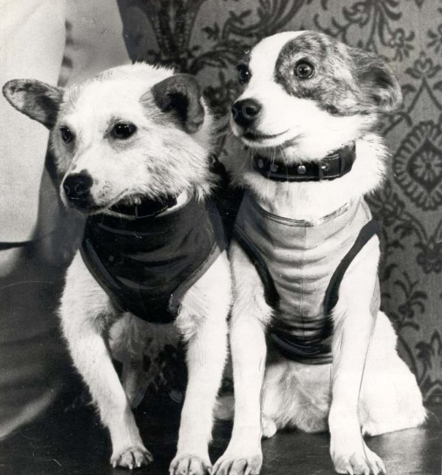
Первые покорители космоса – собаки Белка и Стрелка. Совершили космический полёт на корабле «Спутник-5» 19 августа 1960 года.
Вместе с ними летали 40 мышей, 2 крысы, различные мухи, растения. Они 17 раз облетели вокруг Земли и приземлились.

Slide 8
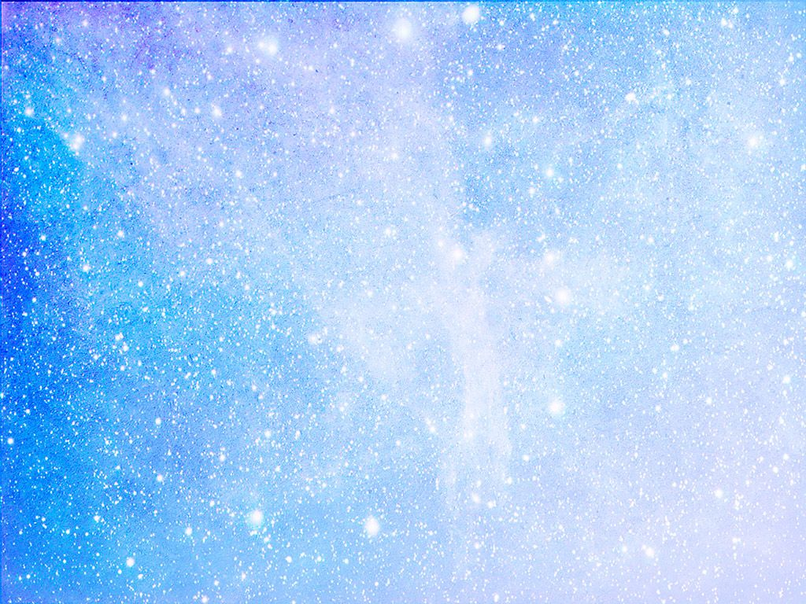
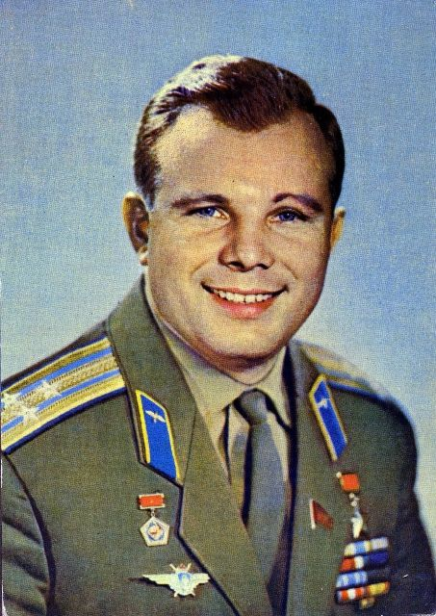
12 апреля 1961 года советский космонавт Юрий Гагарин на космическом корабле «Восток-1» стартовал с космодрома «Байконур» и впервые в мире совершил орбитальный облёт планеты Земля. Полёт в околоземном космическом пространстве продлился 108 минут.

Slide 9
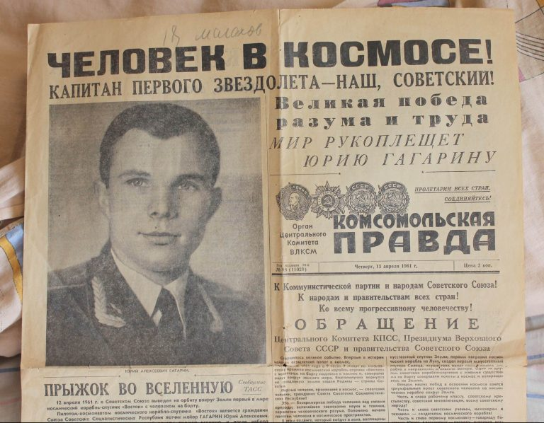

Slide 10
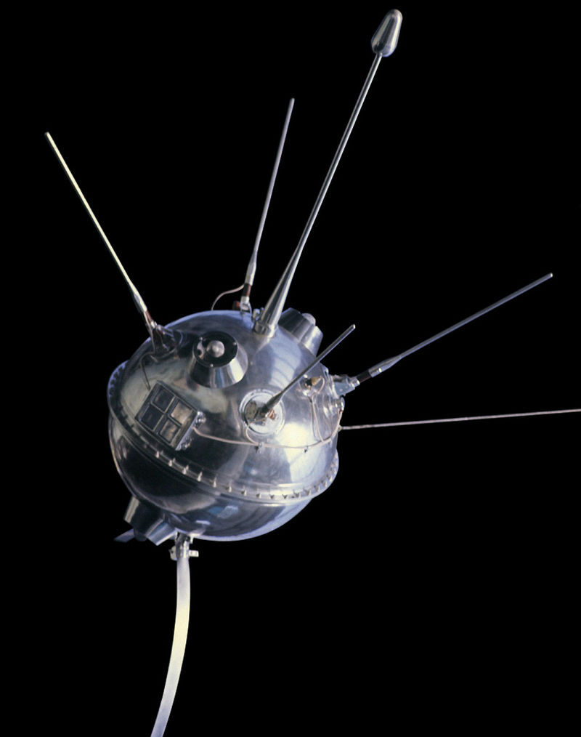
2 января 1959 осуществлён пуск ракеты-носителя «Восток-Л», которая вывела на траекторию полёта к Луне «Луна-1» - советская автоматическая межпланетная станция (АМС) для изучения Луны и космического пространства.
Первый в мире космический аппарат достигший второй космической скорости, преодолевший притяжение Земли и ставший искусственным спутником Солнца.

Slide 11
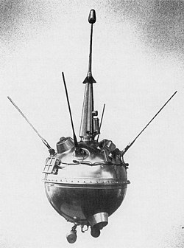
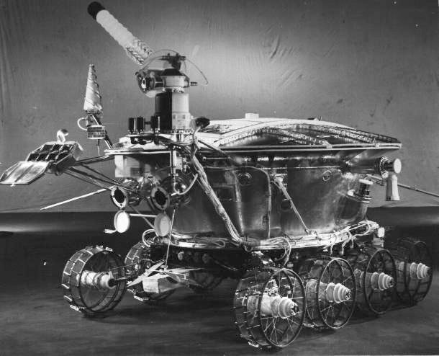
«Лунохо́д-1» (Аппарат 8ЕЛ № 203) — первый в мире планетоход, успешно работавший на поверхности другого небесного тела — Луны с 17 ноября 1970 по 14 сентября 1971 года.
«Луна-2» — вторая советская автоматическая межпланетная станция (АМС), первая в мире станция, достигшая поверхности Луны.

Slide 12
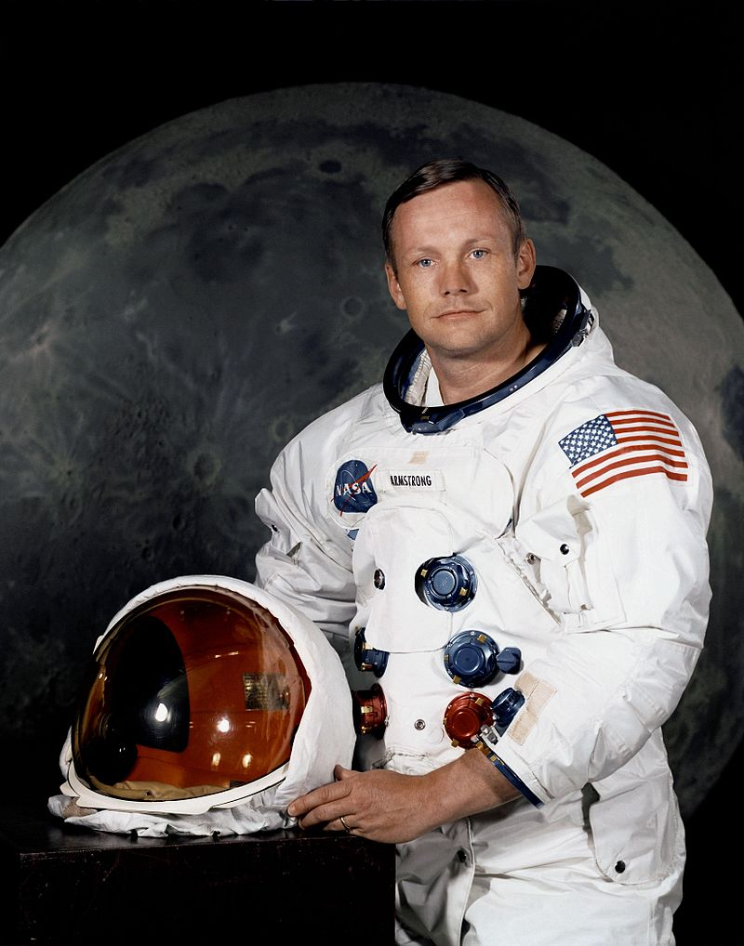
20 июля 1969 года командующий экипажем космического корабля «Аполлон-11» Нил Армстронг стал первым человеком, ступившим на поверхность Луны. Армстронг и его напарник Базз Олдрин совершили выход на поверхность Луны продолжительностью 2 часа 31 минута 40 секунд.

Slide 13
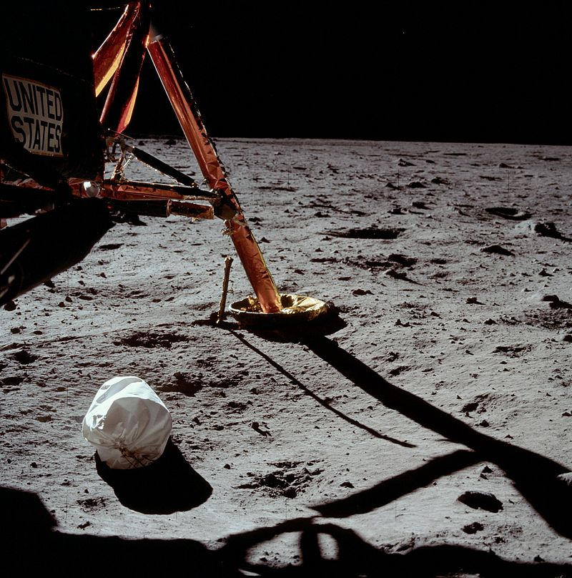
Первая фотография, сделанная Нилом Армстронгом после выхода на поверхность Луны
«Это один маленький шаг для человека, но гигантский скачок для всего человечества»

Slide 14
Международная космическая станция (МКС)
Пилотируемая орбитальная станция, используемая как многоцелевой космический исследовательский комплекс. МКС — совместный международный проект, в котором участвуют 14 стран: США, Россия, Япония, Канада и входящие в Европейское космическое агентство Бельгия, Германия, Дания, Испания, Италия, Нидерланды, Норвегия, Франция, Швейцария, Швеция.
20 ноября 1998 года Россия вывела на орбиту первый элемент МКС — функционально-грузовой блок «Заря». Запуск был произведён при помощи ракеты «Протон-К».
7 декабря 1998 года шаттл «Индевор» пристыковал к модулю «Заря» американский модуль «Юнити».

Slide 15
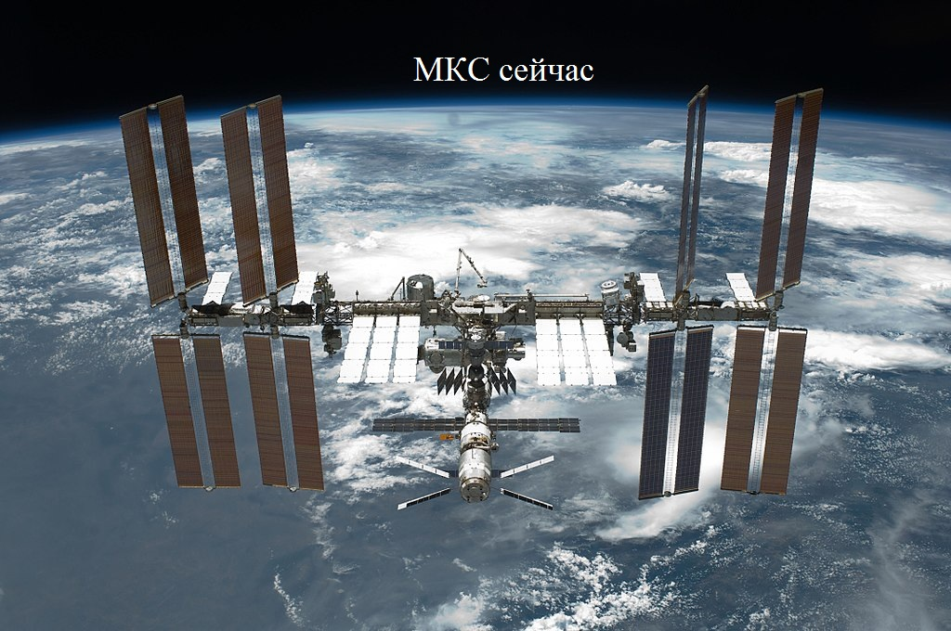
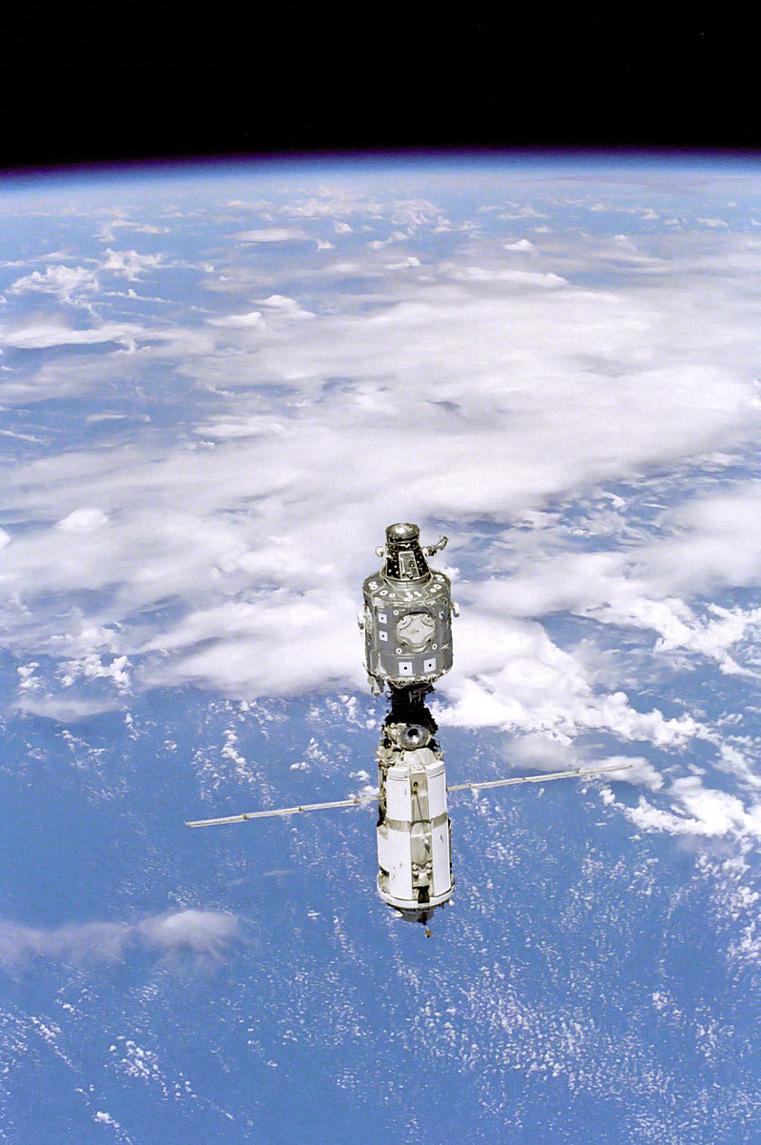
МКС, июль 1999 года. Вверху модуль «Юнити», внизу, с развёрнутыми панелями солнечных батарей — «Заря»

Slide 16
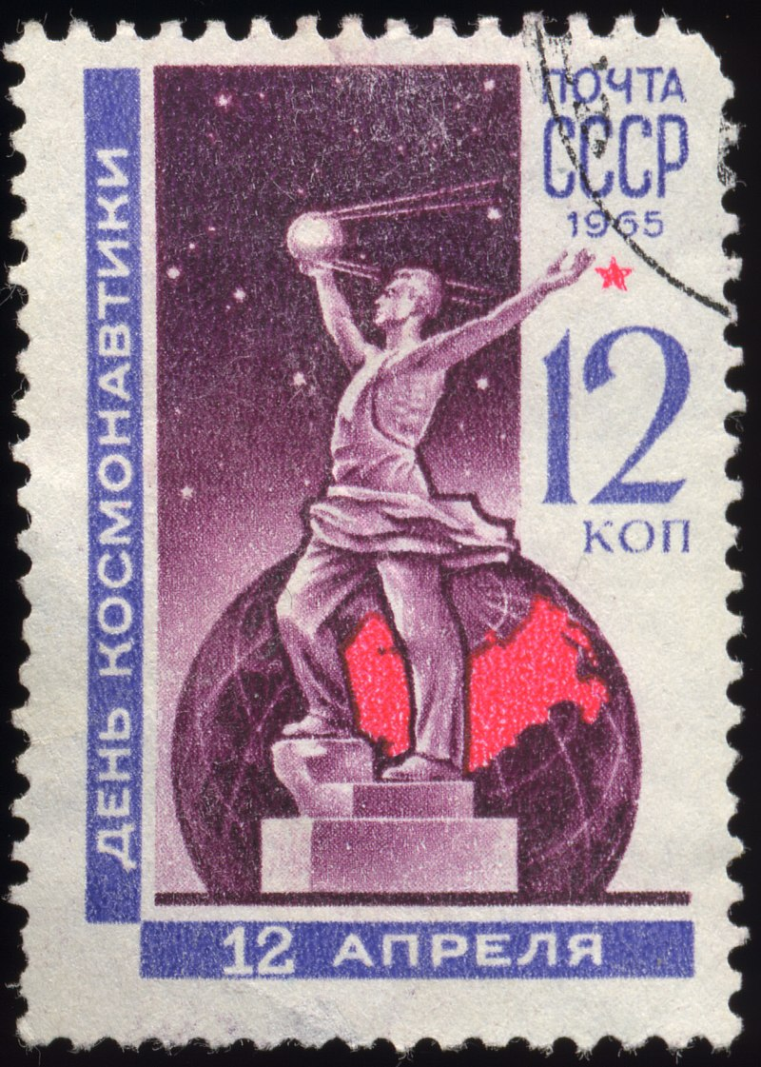
Советская почтовая марка 1965 года «День космонавтики»

Slide 17
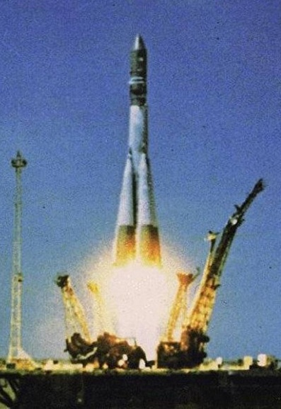
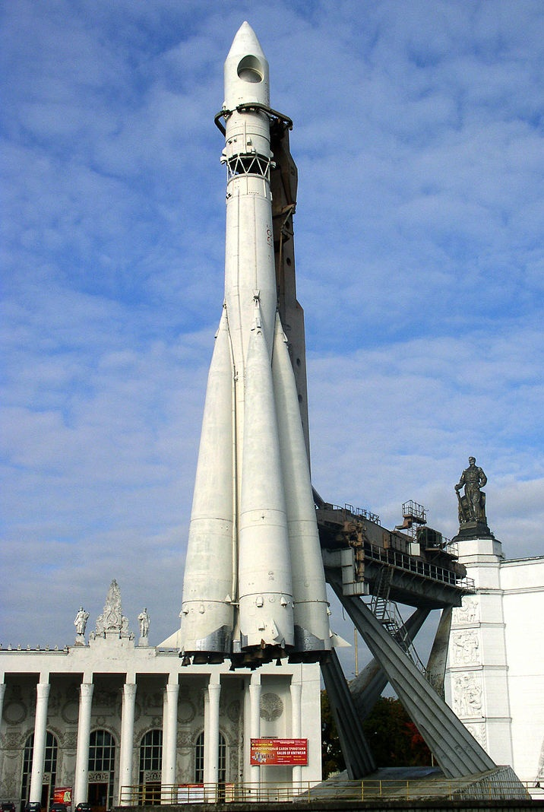
Макет ракеты «Восток» в Москве на ВДНХ

Slide 18
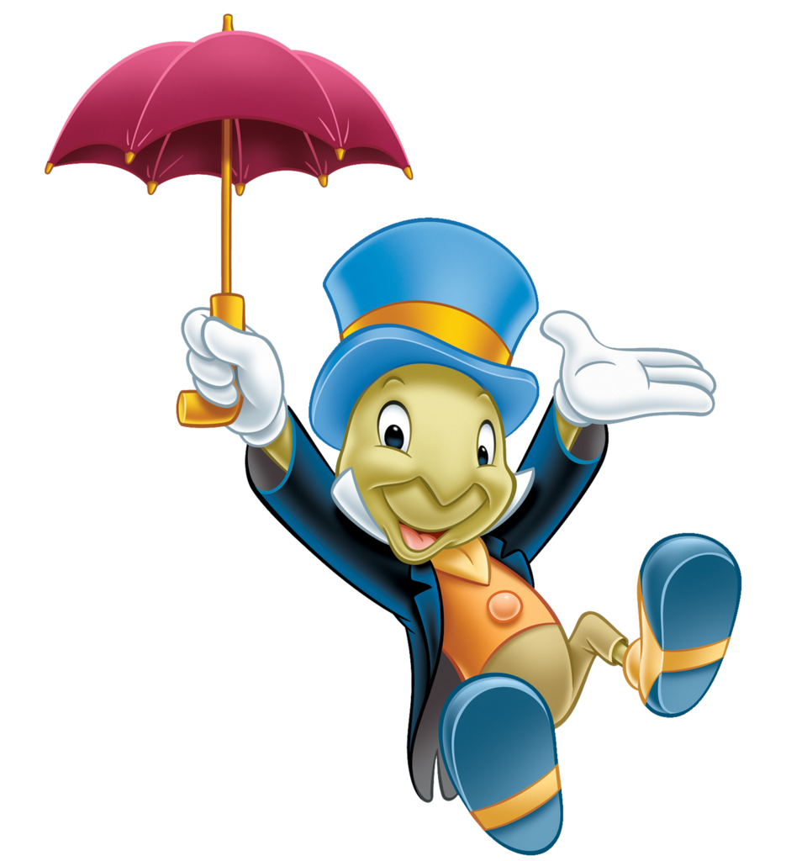
Спасибо за внимание!

